Slide 1
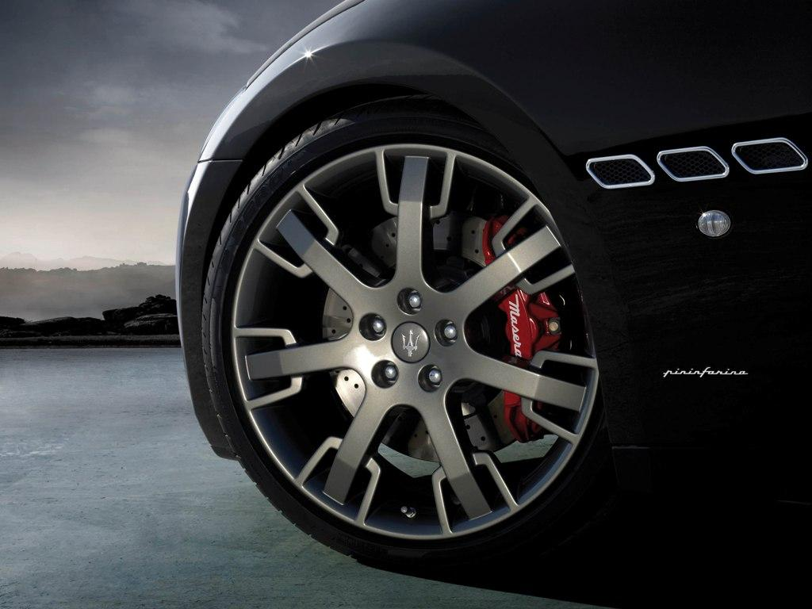
Plan estratégico de marketing para la empresa Ing. Vinicio Ramírez & Cía. Ltda. en la ciudad de Guaranda, provincia Bolívar.

Slide 2
Agencia #1 en la provincia de Bolívar de DURALLANTA para el rencauche o renovado en frio de llantas.
Venta de accesorios de los neumáticos como son tubos y protectores
Venta de llantas radiales y convencionales en 18 marcas
Representantes exclusivos para la provincia de Bolívar de la marca Double Coin.
Venta y mantenimiento de baterías para todo tipo de vehículo
Además cuenta con los servicios

Slide 3
No se aplican herramientas de investigación cualitativa y cuantitativa
Débil enfoque de la segmentación de los clientes.
Escaso análisis de las características y percepciones del cliente hacia los servicios de la empresa
Inexistencia de indicadores que permitan la medición de la satisfacción del cliente.
Limitada fuerza comercial.
Desconocimiento de las características y las estrategias de las empresas competidoras.
No existe un direccionamiento estratégico,
Problemática en la empresa Ing. Vinicio Ramírez & Cía. Ltda.
“inexistencia de un plan estratégico”
Notes:
A pesar de que la empresa se ha mantenido en el mercado durante estos años , se demuestra que existen algunos elementos que están afectando el crecimiento de la empresa, por lo que es necesario desarrollar estrategias de mercadeo, que permitan aprovechar las relaciones con los clientes actuales y potenciales a fin de incrementar la participación en el mercado y sus ventas.

Slide 4
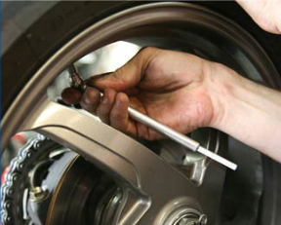
Objetivo General
Diseñar una propuesta estratégica de marketing para la empresa Ing. Vinicio Ramírez & Cía. Ltda., con la finalidad de entregar elementos de valor que le permitan incrementar las relaciones con el cliente, mejorando los resultados comerciales.
Objetivo específicos
Realizar un análisis situacional de la empresa en relación con su entorno, y factores internos y externos que la afectan.
Realizar un estudio de mercado donde se pueda identificar puntos clave como: mercado, competencia, decisión de compra y condiciones del servicio.
Establecer el direccionamiento estratégico que le permita a Ing. Vinicio Ramírez & Cía. Ltda., tener ventaja competitiva a través de la oferta de valor y lograr sus aspiraciones de crecimiento.
Diseñar la propuesta estratégica de marketing que permita viabilizar los objetivos de mercado.
Proyectar el impacto del Plan Estratégico de Marketing en los resultados comerciales de la empresa a través de un análisis financiero

Slide 6
FODA
Fortalezas | Oportunidades
Un crecimiento en ventas del 17.30% | Clientes: La percepción del cliente hacia Ing. Vinicio Ramírez & Cía. Ltda. fundamentalmente se basa en la atención personalizada al cliente y excelentes políticas de crédito
Las ventas promedio por día son un indicador de liquidez. Ing. Vinicio Ramírez está vendiendo 5794,19 dólares por día en el 2012 | Reencauche
Representación exclusiva de la marca Double Coin en Bolívar producto líder en mercados internacionales | Ley orgánica de transporte terrestre transito y seguridad vial ya que para evitar cometer esta contravención, la industria llantera aumenta sus ventas.
Cuenta con una estructura orgánica establecida | La empresa cumple con todos los requerimientos establecidos en el código de trabajo para garantizar la estabilidad y beneficios que los empleados
Satisfacción en el Clima Laboral del Personal | La competencia tiene una cartera de productos y servicios de menor amplitud a la de la compañía Ing. Vinicio Ramírez & Cía. Ltda.
Comunicación oportuna, en todas las líneas organizacionales de la empresa. | Altas barreras de Entrada a Nuevos Competidores
Debilidades | Amenazas
No cuenta con un modelo de información que le permita a la empresa identificar, segmentar y predecir el comportamiento del consumidor para la administración correcta de las relaciones con el cliente. | En las importaciones existe una reducción de 335,75 llantas en comparación de un año respecto al otro.
Limitada capacidad de Capital Humano y Físico | Competidores potenciales
Inexistencia de análisis comparativo de precios del mercado. | El porcentaje de subocupación es muy alto.
No cuenta con un modelo de información que le permita a la empresa identificar, segmentar y predecir el comportamiento del consumidor para la administración correcta de las relaciones con el cliente.
Segmentación de mercado sin estrategias ni objetivos claros que permitan la atención adecuada del cliente.

Slide 7
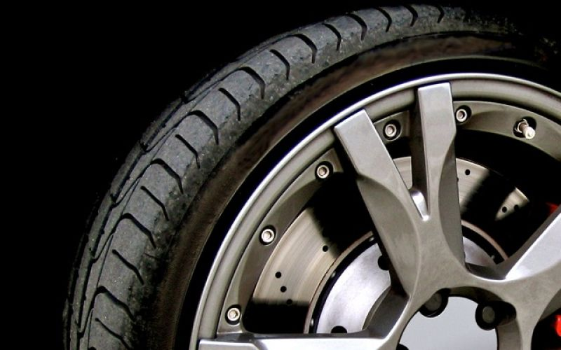
Matriz de evaluación de fuente externa (EFE)

Slide 9
Matriz de evaluación de fuente interna (EFI)

Slide 11
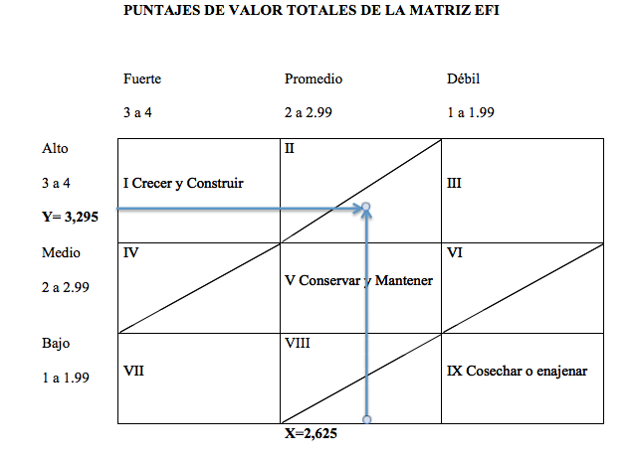
GRÁFICO DE LA MATRIZ DE EVALUACIÓN INTERNA Y EXTERNA
Notes:
Las coordenadas obtenidas en la matriz de evaluación interna - externa, da como resultado que la situación de Ing. Vinicio Ramírez & Cía. Ltda. está en el cuadrante superior (II), lo que determina desde el punto de vista interno que la empresa esta en una situación intermedia entre debilidades y fortalezas.
Desde el punto de vista externo de igual manera se encuentra en una situación alta, esto quiere decir que existen muchas oportunidades y pocas amenazas.
Como se observa en el gráfico la recomendación para la empresa es conservar y mantener.

Slide 13
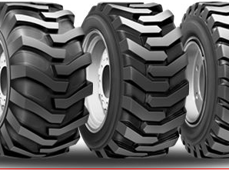
Planteamiento del problema
Creciente complejidad en el manejo de la información de mercado.
Notes:
ya que debido al crecimiento y diversificación de la demanda y los competidores es necesario gestionarla de una manera mas sistemática, ordena y eficiente para poder satisfacer mejor las necesidades de los clientes

Slide 14
Objetivo General
Identificar y analizar las necesidades insatisfechas de los clientes actuales y la demanda del mercado potencial, de los productos y servicios que oferta la empresa al mercado, considerando los atributos que generan valor en el grupo objetivo de la empresa.
Objetivos específicos
Identificar características del segmento de mercado de la provincia Bolívar al cual llega la empresa con sus productos y servicios.
Investigar datos referentes a oferta y demanda de servicios de tecnicentros y medir la participación actual de Ing. Vinicio Ramirez & Cía. Ltda. en la provincia Bolívar
Determinar las características del comportamiento de compra en cuanto a cantidad de llantas y frecuencia con la que los consumidores adquieren el producto.
Establecer cuáles son las características y factores que influyen en la decisión de compra de llantas en los consumidor

Slide 15
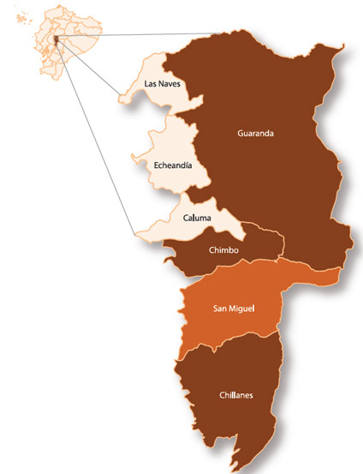

Slide 16
Tamaño de la muestra
n= | Nz²pq
 | e²(N-1)+ z²pq
Donde:
Población Finita (menor de < 100000)
Población: 8814
Nivel de confianza: 95%
Error: 5%
Zc:
- Con un nivel de confianza del 95%
- Zc= 0,95/2= 0,46 + 0,5 = 0,96; en la tabla z encontramos= 1,96
p y q resultado de la prueba piloto:
P (Probabilidad de éxito)= 0,9
Q (Probabilidad de fracaso) = 0,1
n= | 8814 * (1.96)^ 2 (0.09)
 | 0.05 (8814-1)+ (1.96)^ 2 (0.09)
Muestra= | 136

Slide 17
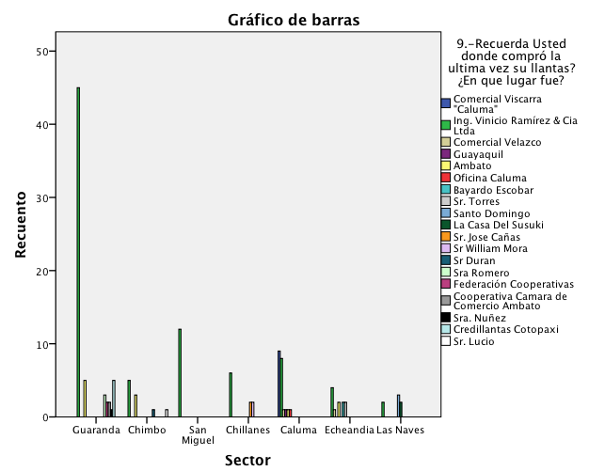
Características de la Oferta
Notes:
En Guaranda existe un posicionamiento del 71,4% , la principal competencia que tenemos es Ambato junto con Credillantas Cotopaxi con el 7,9%, Sra. Romero con el 4.8%, Federación de cooperativas con el 3,2%; Cooperativas Cámara de Comercio Ambato 3.2%, Sra. Núñez 1.6%.
En Chimbo tenemos un posicionamiento del 50%, compran en Ambato un 30% Sr Duran 10% Sr. Lucio 10%
Chillanes tenemos un posicionamiento del 60%, seguido por el señor José Cañas con el 20% y el Sr William Mora con el otro 20%
Caluma tenemos un posicionamiento el 38,1% y nuestra principal competencia es Comercial Viscarra con el 42,9% el cual es el líder del mercado, comercial Velazco, Guayaquil, Ambato y la oficina Caluma con el 4,8%.
Echeandía tenemos un posicionamiento del 36,4%, comercial Velazco con el 9,1% , Ambato con el 18,2%, Sr Bayardo Escobar y el Sr Torres con el 18,2%
Las Naves tenemos un posicionamiento del 28,6% en Santo domingo el 49,2% la casa del Suzuki con el 28,6%

Slide 18
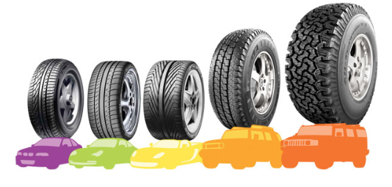
Características de la demanda

Slide 19
Marca
Notes:
El 36% de la población utiliza la marca Doble Coin ya que esta marca es posicionada en el mercado de transporte pesado por su bajo precio y largo recorrido en vías de primer orden, seguida por el 22% con la Marca General por ser de fabricación nacional se especializa en carretero de segundo orden, en tercer lugar se encuentra Good Year con el 10% ya que esta marca se caracteriza por duración prologada, flexibilidad y mayor estabilidad.

Slide 20
Factor decisión compra
Notes:
De los usuarios el 37% decide comprar sus llantas en función a la marca, después piensa en la calidad de la misma con un 31% y por último con un 26% se guia por el precio, siendo estos los 3 factores determinantes en el momento de decidir las compra acerca de los neumáticos.

Slide 21
Frecuencia cambio llantas
Notes:
El 33% de la población nos manifestaron que suelen o tienen la percepción de cambiar sus llantas cada 8 meses, mientras tanto el 31% realiza el cambio cada 6 meses, seguido por el 19% que realiza el cambio pasando 12 meses.

Slide 22
Cálculo del promedio medio ponderado en el que se adquiere llantas para el vehículo
Meses | Porcentaje
0,67 | 0,33 | 0,22
0,50 | 0,31 | 0,16
1,00 | 0,19 | 0,19
0,42 | 0,06 | 0,03
0,83 | 0,06 | 0,05
0,25 | 0,02 | 0,01
0,58 | 0,02 | 0,01
0,17 | 0,02 | 0,00
Total |  | 0,65
Notes:
El promedio medio ponderado en el que se adquiere llantas para el vehículo 0.65 veces al año. Es decir cada 7,847 meses.

Slide 23
En su última compra de neumáticos cuántos compro?
Notes:
El 57% de los usuarios adquiere 2 llantas, seguido por el 33% que compra 4 y por último el 10% compra 6 o más al mismo tiempo.

Slide 24
Promedio ponderado
2 | 0,567 | 1,134
4 | 0,321 | 1,284
6 | 0,104 | 0,624
Promedio ponderado |  | 3,042

Slide 25
Razones por las cuales adquieren en los diferentes lugares
Notes:
Las 3 principales razones por las cuales realizan las compras en los distintos lugares son que son el precio, plazo de crédito y por último que es cliente frecuente. Con un 28 y 25% respectivamente. Dentro del crédito personal el mayor porcentaje realiza sus compras a 90 días plazo representado con un 52% por otro lado el 24% tiene un plazo de 120 días.

Slide 26
Utiliza Reencauche
Notes:
El 48% no utiliza el recauche porque las vías en las que circulan no permiten obtener carcasas optimas, además muy pocas personas conocen del costo beneficio del reencauche, mientras que el 52% si utiliza.

Slide 27
Notes:
El 42% de las personas cambia una vez al año de baterías, mientras que el 42% lo realiza pasando un año y medio, ya que depende mucho del estado en el cual se encuentre el vehículo para el desgate de las baterías

Slide 28
 | Porcentaje
1 | 46,3 | 46,3 | 0,463
1,5 | 41,8 | 62,7 | 0,627
2 | 11,9 | 23,8 | 0,238
Total | 100 | 132,8 | 1,328

Slide 29
Con qué frecuencia realiza el mantenimiento de sus llantas?

Slide 30
Meses | Porcentaje
0 | 0,545 | 0
8 | 0,149 | 1,192
6 | 0,142 | 0,852
12 | 0,082 | 0,984
10 | 0,037 | 0,37
4 | 0,022 | 0,088
3 | 0,022 | 0,066
 |  | 3,552
Notes:
El promedio medio ponderado de realización de mantenimiento en el vehículo es de 3,37 veces al año

Slide 31
Principal beneficio que les gustaría recibir
Notes:
Para el usuario el principal beneficio que le gustaría recibir con un 55% es le servicio de enllantaje, balanceo y alineación automático, seguido por una atención continua las 12 horas 7 días a la semana con el 25%, por otro lado el usuario estaría interesando en que aumente las facilidades de pago con un 3% ya que como lo vimos antes las políticas de pago preferidas son a crédito personal

Slide 32
Demanda Insatisfecha
Notes:
La demanda insatisfecha son las personas, empresas, organizaciones que pudiendo realizar sus compras en la provincia de Bolívar, prefieren realizar sus compras en otras ciudades específicamente en Ambato, Santo Domingo y Guayaquil. Esto representa un 11,1% de los encuestados comportamiento que ocurre ya que sus necesidades no son satisfechas dentro de la provincia y tienen que realizar sus compras en otras ciudades.

Slide 33
Demanda Anual Neumáticos-Reencauche
 | 2012 | 2013 | 2014 | 2015 | 2016 | 2017
Parque Automotor Bolívar | 8814 | 9431 | 10091 | 10798 | 11553 | 12362
Frecuencia Meses | 0,653916667 | 0,653916667 | 0,653916667 | 0,653916667 | 0,653916667 | 0,653916667
Frecuencia Cantidad | 3,042 | 3,042 | 3,042 | 3,042 | 3,042 | 3,042
Demanda | 17532,9366 | 18760,24217 | 20073,45912 | 21478,60125 | 22982,10334 | 24590,85058
Reencauche | 9117,12703 | 9755,32593 | 10438,1987 | 11168,8727 | 11950,6937 | 12787,2423
52%

Slide 34
Demanda Anual Baterías
 | 2012 | 2013 | 2014 | 2015 | 2016 | 2017
Parque Automotor Bolívar | 8814 | 9431 | 10091 | 10798 | 11553 | 12362
Frecuencia | 0,664 | 0,664 | 0,664 | 0,664 | 0,664 | 0,664
Demanda | 5852,496 | 6262,184 | 6700,424 | 7169,872 | 7671,192 | 8208,368

Slide 35
Demanda Anual Servicio
 | 2012 | 2013 | 2014 | 2015 | 2016 | 2017
Parque Automotor Bolívar | 8814 | 9431 | 10091 | 10798 | 11553 | 12362
Frecuencia al año | 3,378378378 | 3,378378378 | 3,378378378 | 3,378378378 | 3,378378378 | 3,378378378
Demanda Anual Servicio | 29777,02703 | 31861,41892 | 34091,71824 | 36478,13852 | 39031,60822 | 41763,82079
No realiza 55% | 4847,7 | 5187,039 | 5550,13173 | 5938,640951 | 6354,345818 | 6799,150025

Slide 36
Direccionamiento Estratégico

Slide 38
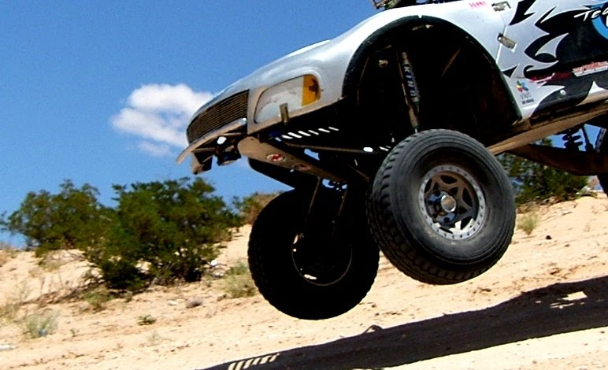
Comercializar y distribuir las mejores marcas de llantas y productos complementarios, proporcionando servicios de balanceo y alineación computarizado, para todo tipo de vehículo, en forma eficaz y oportuna a precios competitivos, basados en la confianza y la honestidad, en la provincia de Bolívar.
Misión

Slide 39
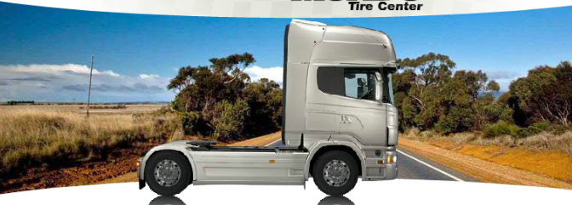
Visión
En el 2018, seremos una empresa consolidada como líder absoluto del mercado de llantas, productos complementarios y servicios relacionados en la provincia de Bolívar, reconocidos por la honestidad, responsabilidad y garantía en la comercialización de sus marcas y de sus servicios.

Slide 40
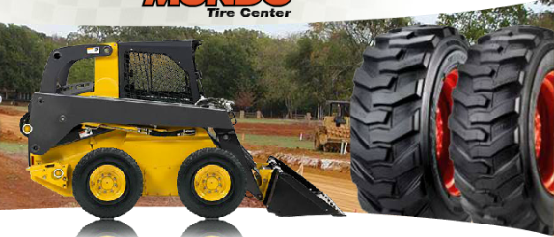
Instituir el Liderazgo (Calidad Total; Dr. Willian E. Deming)
Instituir la capacitación en el trabajo (Calidad Total; Dr. Willian E. Deming)
Mejorar continuamente y por siempre nuestros productos y servicios(Calidad Total; Dr. Willian E. Deming)
Principio del control (Administración Científica; Taylor y Fayol)
PRINCIPIOS

Slide 42
RESUMEN ESTRATEGIA DE MARKETING

Slide 43
ANALISIS FINANCIERO

Slide 44
Táctica | Presupuesto
Plan de ventas | $1.900,00
Reactivación de antiguos clientes mediante la venta cruzada de productos a distintas unidades de negocio de las cuentas. | $400,00
Realización de una política de precios, lista de precios para el manejo de la empresa. | $120,00
Realización de la política de crédito | $100,00
Plan para el equipamiento de un tecnicentro de equipo pesado | $63.000,00
Manejo de Marketing Directo | 500,00
Manejo de la imagen corporativa | $1.100,00
Desarrollo de la imagen corporativa | $750,00
Total | $67.370,00

Slide 45
Ventas 2012 |  | Proyección ventas 2013 | Proyección ventas 2014 | Proyección ventas 2015 | Proyección ventas 2016 | Proyección ventas 2017
llantas | $1.321.181,52 | $1.426.876,04 | $1.541.026,12 | $1.664.308,21 | $1.797.452,87 | $1.941.249,10
reencauche | $102.981,66 | $133.876,16 | $174.039,01 | $226.250,71 | $294.125,92 | $382.363,69
baterías | $84.646,60 | $110.040,58 | $143.052,75 | $185.968,58 | $241.759,15 | $314.286,90
Tubos | $9.726,24 | $11.185,18 | $12.862,95 | $14.792,40 | $17.011,25 | $19.562,94
Defensas | $2.138,13 | $2.458,85 | $2.827,68 | $3.251,83 | $3.739,60 | $4.300,54
Válvulas | $41,95 | $48,24 | $55,48 | $63,80 | $73,37 | $84,38
Aros | $6.674,10 | $7.675,22 | $8.826,50 | $10.150,47 | $11.673,04 | $13.424,00
Servicios | $5.177,90 | $5.954,59 | $6.847,77 | $7.874,94 | $9.056,18 | $10.414,61
Total | $1.532.568,10 | $1.698.114,85 | $1.889.538,26 | $2.112.660,94 | $2.374.891,40 | $2.685.686,16

Slide 46
Años | FNFE | Tasa de descuento | valores actuales
0 | -78196,07 | 8,17% | -78196,07
1 | 39668,98 |  | 36672,81
2 | 64582,29 |  | 55195,01
3 | 121380,08 |  | 95901,84
4 | 200838,41 |  | 146696,40
Total | 348273,69 |  | 256269,99
VAN |  |  | 178073,92
TIR |  |  | 83%

Slide 47
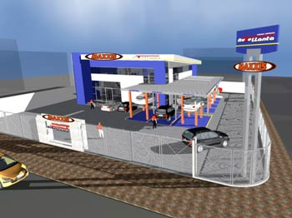
Conclusiones y recomendaciones

Slide 48
Conclusiones
Después de haber analizado todos los factores de la planificación estratégica de marketing para Ing. Vinicio Ramírez & Cía. Ltda. se llega a las siguientes conclusiones:

Slide 49
La situación actual de la empresa es la siguiente
Ing. Vinicio Ramírez & Cía. Ltda. presenta un crecimiento en ventas del 17,30% ya que cuenta con la representación exclusiva de la marca Double Coin para la provincia Bolívar, producto líder en mercados internacionales.
No cuenta con un modelo de información que le permita a la empresa identificar, segmentar y predecir el comportamiento del consumidor para la administración correcta de las relaciones con el cliente.
La percepción del cliente hacia Ing. Vinicio Ramírez & Cía. Ltda. fundamentalmente se basa en la atención personalizada al cliente y excelentes políticas de crédito.

Slide 50
La investigación de mercados determino lo siguiente:
Principales marcas
El 36% de la población utiliza la marca Doble Coin ya que esta marca es posicionada en el mercado de transporte pesado por su bajo precio y largo recorrido en vías de primer orden, seguida por el 22% con la Marca General por ser de fabricación nacional se especializa en carretero de segundo orden, en tercer lugar se encuentra Good Year con el 10% ya que esta marca se caracteriza por duración prologada, flexibilidad y mayor estabilidad.
Factor decisión compra
De los usuarios el 37% decide comprar sus llantas en función a la marca, después piensa en la calidad de la misma con un 31% y por último con un 26% se guia por el precio, siendo estos los 3 factores determinantes en el momento de decidir las compra acerca de los neumáticos.
Medios de pago
Las 3 principales razones por las cuales realizan las compras en los distintos lugares son que son el precio, plazo de crédito y por último que es cliente frecuente. Con un 28 y 25% respectivamente. Dentro del crédito personal el mayor porcentaje realiza sus compras a 90 días plazo representado con un 52% por otro lado el 24% tiene un plazo de 120 días.
Utiliza Reencauche
El 48% no utiliza el recauche porque las vías en las que circulan no permiten obtener carcasas optimas, además muy pocas personas conocen del costo beneficio del reencauche, mientras que el 52% si utiliza.
Frecuencia cambio de baterías
El 42% de las personas cambia una vez al año de baterías, mientras que el 42% lo realiza pasando un año y medio, ya que depende mucho del estado en el cual se encuentre el vehículo para el desgate de las baterías.
Principal beneficio que les gustaría recibir
Para el usuario el principal beneficio que le gustaría recibir con un 55% es le servicio de enllantaje, balanceo y alineación automático, seguido por una atención continua las 12 horas 7 días a la semana con el 25%, por otro lado el usuario estaría interesando en que aumente las facilidades de pago con un 3% ya que como lo vimos antes las políticas de pago preferidas son a crédito personal

Slide 51
Las estrategias y el plan de marketing determinaron lo siguiente:
Existe la necesidad de aplicar las siguientes estrategias: Liderazgo en costos mediante la penetración en el mercado actual con las líneas actuales de negocio.
Otra estrategia esta enfocada en la fidelización para los clientes para motivar a la recompra y atraer más clientela.
Los objetivos formulados desde cada una de las perspectivas del Balanced Scorecard, permiten direccionar al grupo de personas que integran la empresa sobre la base de indicadores y planes de acción bien definidos.
La estrategia de Ing. Vinicio Ramírez & Cía. Ltda se concentra en entregar un producto con el mejor precio y de alto calidad para sus clientes, con el objetivo de incrementar los ingresos de la empresa y satisfacer las necesidades de los clientes actuales y potenciales.

Slide 52
El análisis financiero determinó lo siguiente:
El plan operativo de marketing tiene un valor de $67.370,00, esta inversión se recuperará cuando el flujo acumulado de la inversión resulte positivo y esto será en el 2014 de acuerdo a los cálculos definidos en la Tabla 6.15 del presente documento.
El valor actual neto resultante de la implementación del plan, es de $178073,92 indica que la gestión de la empresa con el plan de mercadeo genera beneficios a los accionistas. En la misma línea de evaluación la tasa interna de retorno del proyecto es de 83%, con lo que se concluye que la empresa al implementar las estrategias, tácticas y acciones descritas en capítulos 5, cumple con los objetivos de crecimiento, cobertura y obtención de más ganancias para todos los involucrados en su funcionamiento.

Slide 53
Recomendaciones
Para alcanzar los objetivos estratégicos de negocio se recomienda ejecutar el plan de marketing que propone estrategias y tácticas adecuadas para el servicio, precio, distribución y comunicación, con el afán de generar un nivel de lealtad, crecimiento y participación en el mercado al cual atiende
Se recomienda reorganizar las funciones del departamento administrativo-comercial para que las personas pertenecientes al mismo tiempo cumplan a cabalidad las mismas.
Tomar en cuenta las opiniones vertidas en el estudio de mercado es importante para de esta manera mejorar las ventas y de esta manera asegurar un comentario excelente por parte de actuales y futuros clientes, al igual que la recompra del servicio
Se recomienda siempre tener un esfuerzo post venta, ya que es importante mantener monitoreada la satisfacción de los clientes, ya que los mismo son candidatos a varias recompras en la empresa

